Slide 1
26
Tiểu phẩm tình cảm gia đình

Slide 2
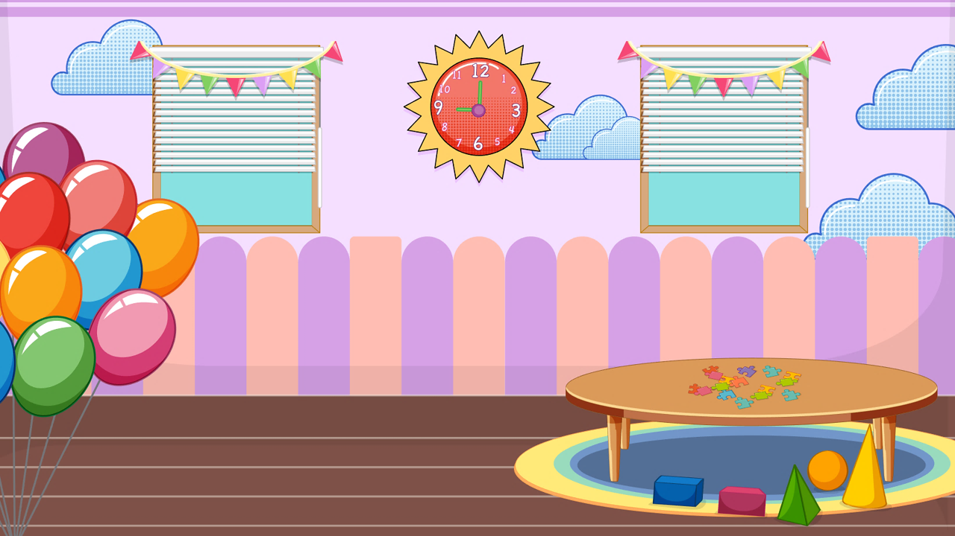
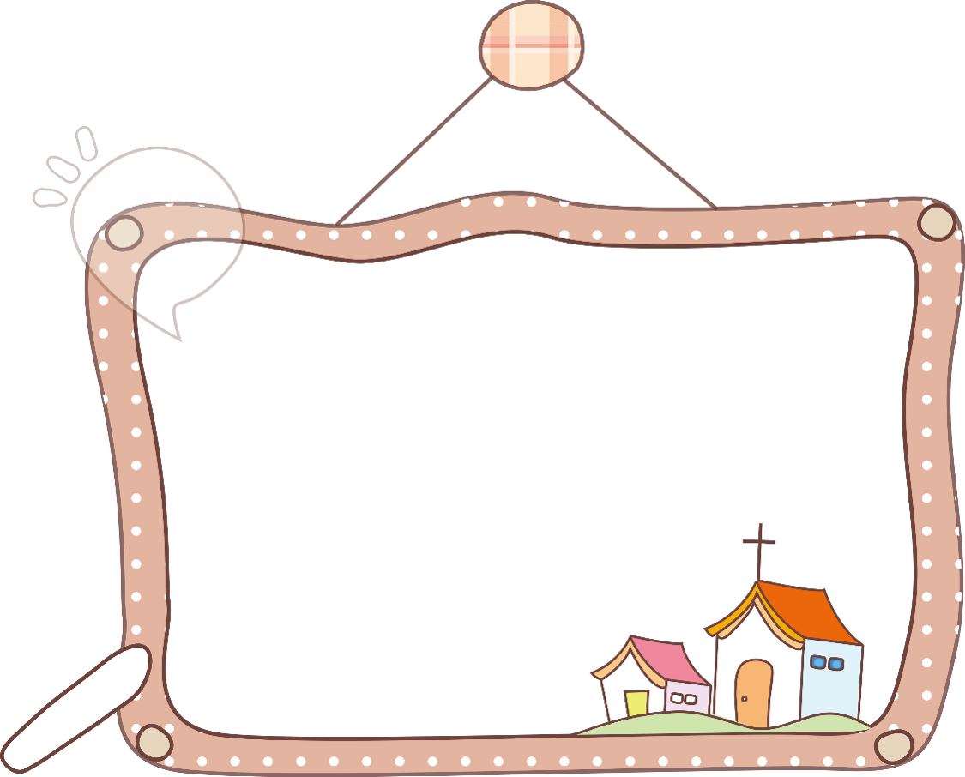
SINH HOẠT LỚP

Slide 3
Sinh hoạt chủ điểm
Cảm nghĩ
của em
về lớp học
thân thiện

Slide 4
SINH HOẠT Chủ ĐỀ

Slide 7
Tham gia trình diễn tiểu phẩm “Tình cảm gia đình”.
Bình chọn tiểu phẩm hay nhất.

Slide 9
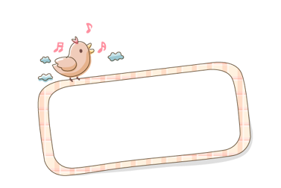
Bình chọn nhóm tiểu phẩm hay nhất.

